Slide 1
嵌入式系统
第1讲 嵌入式Linux系统编程基础
廖小飞

Slide 2
本讲内容
嵌入式系统组成
嵌入式Linux介绍
Linux系统安装
Linux命令

Slide 3
嵌入式系统简介
嵌入式技术概念
狭义概念
嵌入到对象体中的专用计算机系统
三要素：嵌入、专用、计算机
嵌入式系统的特点:由三要素引出
嵌入性：嵌入到对象体系中，有对象环境要求
专用性：软、硬件按对象要求裁减
计算机：实现对象的智能化功能

Slide 4
嵌入式系统简介
嵌入式技术概念
广义概念
一个嵌入式系统就是一个具有特定功能或用途的计算机软硬件集合体
定义：以应用为中心、以计算机技术为基础、软件硬件可裁剪、适应应用系统对功能、可靠性、成本、体积、功耗严格要求的专用计算机系统 。
系统发展的最高形式：片上系统（SOC）

Slide 5
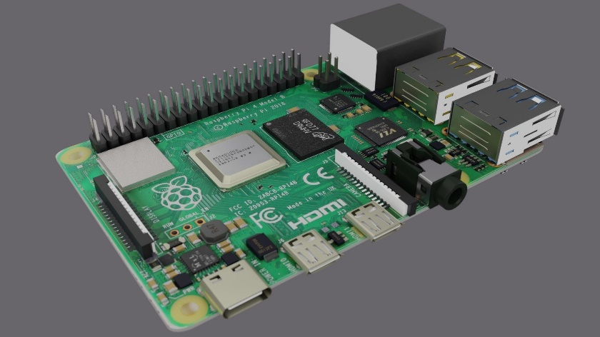
嵌入式系统组成
嵌入式系统
软件系统
硬件系统
应用软件
操作系统
MCU
周边硬件

Slide 6
嵌入式系统组成
嵌入式系统分层
操作系统是计算机中最基本的程序
操作系统负责计算机系统中全部软硬资源的分配与回收、控制与协调等并发的活动
操作系统提供用户接口，使用户获得良好的工作环境
操作系统为用户扩展新的系统功能提供软件平台
用户程序
操作系统
硬件驱动
硬件

Slide 7
嵌入式系统组成
常用的通用嵌入式操作系统
VxWorks
Windows CE
Linux
μC/OS-II

Slide 8
嵌入式Linux介绍
Linux发行版本
Redhat
CentOS
Ubuntu
Debian
……

Slide 9
本章结构
嵌入式系统组成
嵌入式Linux介绍
Linux系统安装
Linux命令

Slide 10
嵌入式Linux介绍
Linux系统安装
虚拟机VMware Workstation Player
链接：https://pan.baidu.com/s/1ttIFkF8oY4AAlQC0VG0qkA
提取码：orit
安装镜像ISO CentOS 7.9
https://mirrors.ustc.edu.cn/centos/7.9.2009/isos/x86_64/CentOS-7-x86_64-DVD-2009.iso

Slide 11
嵌入式Linux介绍
Linux命令
文件操作
目录操作
权限设置
系统管理
vim操作命令

Slide 12
嵌入式Linux介绍
Linux 开发环境
编译器gcc
跨平台运行: 交叉编译器 arm-linux-gcc
调试器gdb
makefile
版本控制git

Slide 13
本讲总结
嵌入式系统组成
嵌入式Linux介绍
Linux系统安装
Linux命令

